Slide 1
МУЗЫКАЛЬНАЯ ГРАФИКА
Учитель:
Ю. В. Горбачёв

Slide 2
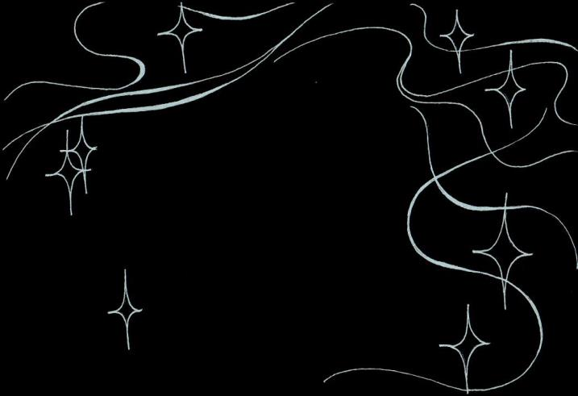
(Рисунок учителя)
Всплакнули струны скрипки –
мелодия рванулась,
Бегом сквозь ночь пустилась,
спеша напев продлить, -

Slide 3
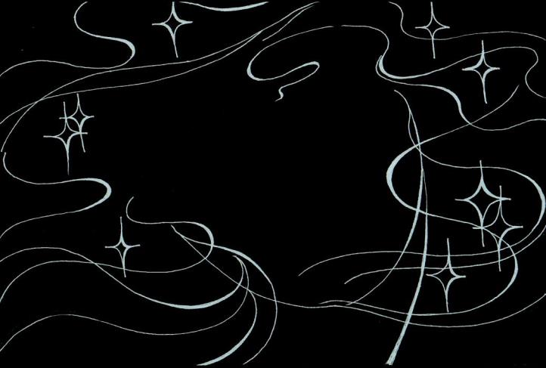
Как будто из клубка она
скользяще развернулась
И тонко заструилась,
как шелковая нить

Slide 4
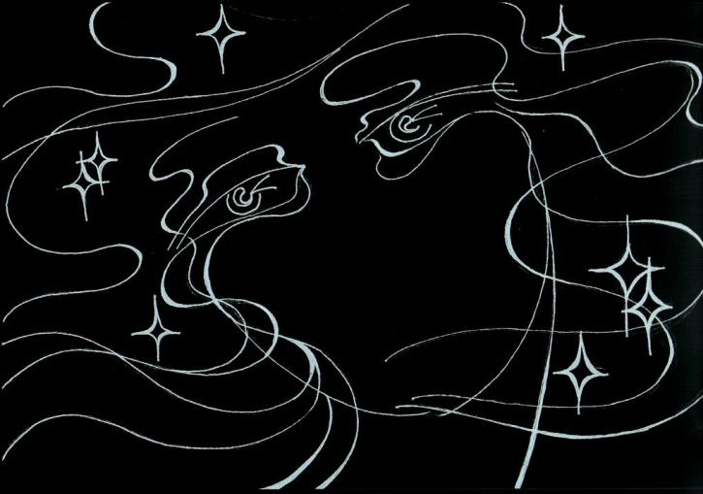
И нить пошла кружиться,
и из витков спирали
Во тьме возникли кудри,

Slide 5
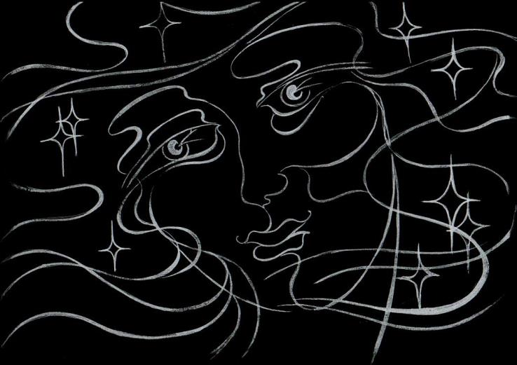
Ресницы, губы, нос-
Всё, что извивы нити на небе рисовали,
В склонённую чуть на бок головку облеклось,

Slide 6
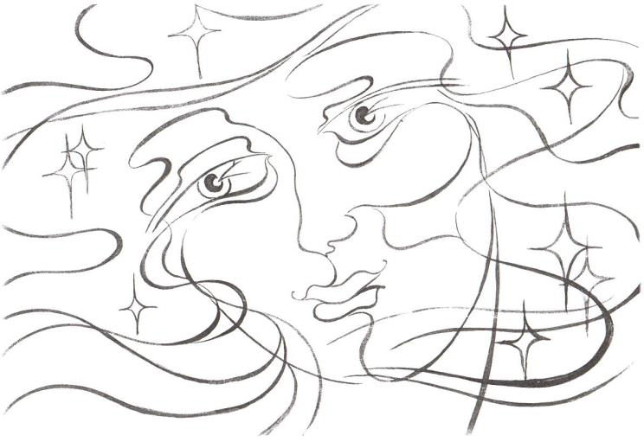
А нить всё рисовала,
кружась волнообразно…»

Slide 7
РИСУНКИ ХУДОЖНИКОВ
ГРАФИКОВ

Slide 8
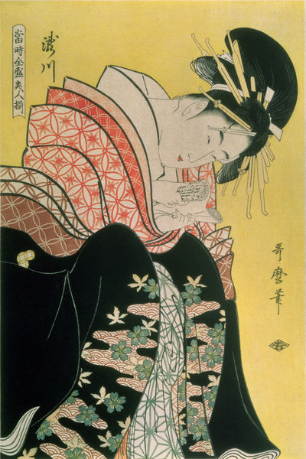
К. Утамаро ,
гравюра,
из серии «Красавицы».

Slide 9
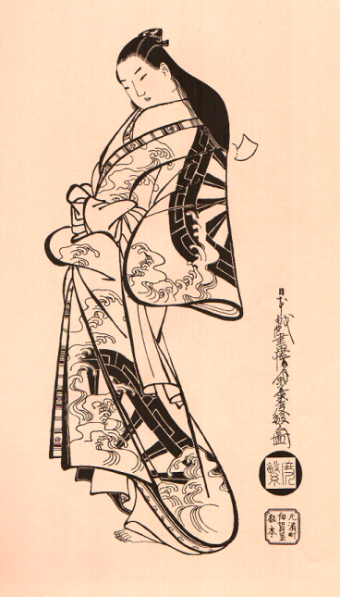
А. Кайгэцудо, гравюра
«Женщина с распущенными волосами».

Slide 10
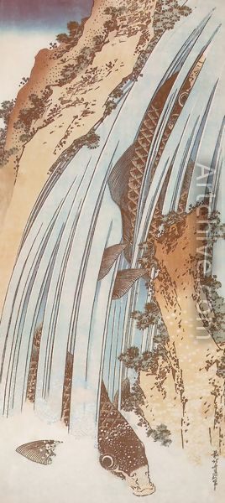
К. Хокусай,
гравюра ,
из серии «Водопады»

Slide 11
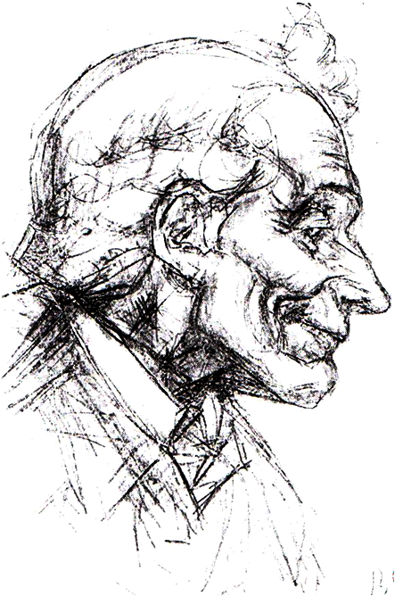
В. Суриков.
Эскиз к картине «Переход Суворова через Альпы»

Slide 12
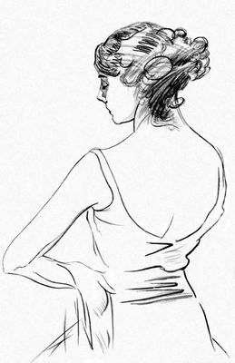
В. Серов.
Портрет Т. Карсавиной

Slide 13
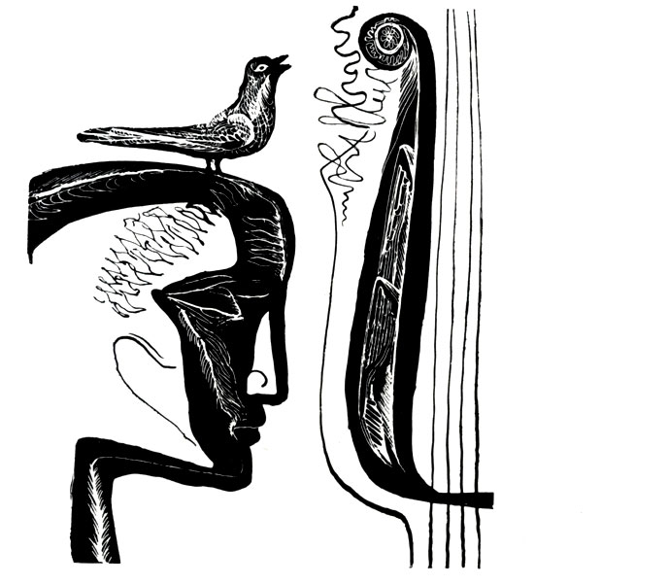
С. Красаускас,
иллюстрация к книге
А. Балтакиса «Пешая птица».

Slide 14
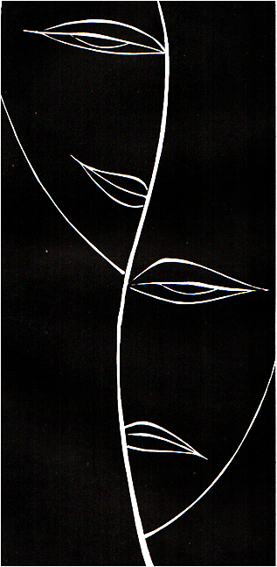
С. Красаускас, « Театр».

Slide 15
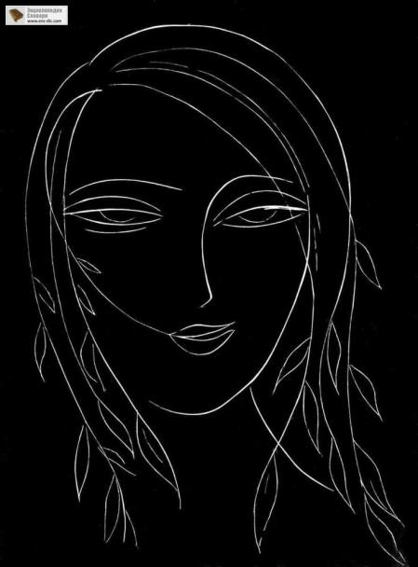
С. Красаускас, « Юность».

Slide 16
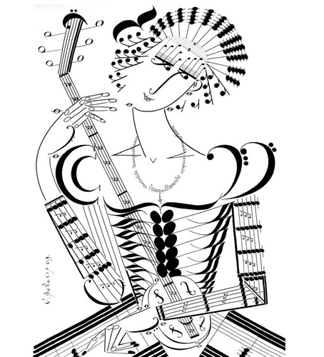
С. Богатырь
«Звук- образ- число».

Slide 17
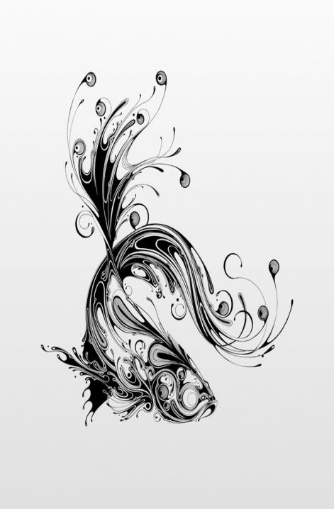
С. Скотт , « Рыбка»

Slide 18
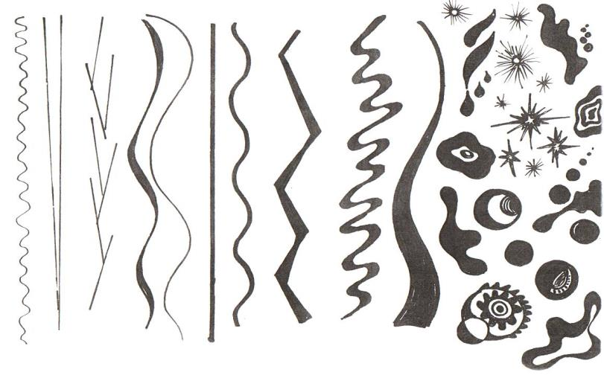
Образцы линий

Slide 19
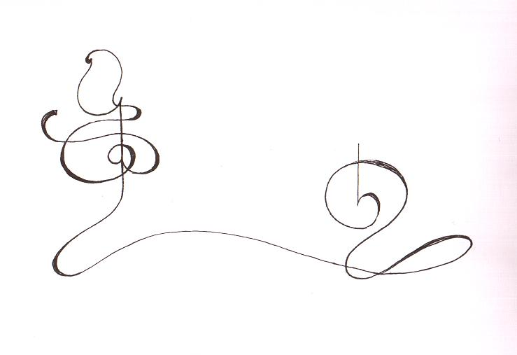
Линия-аккорд
(Рисунок учителя)

Slide 20
Рисунок учителя.
«Мелодия»

Slide 21
Элементы линий и фигур для построения композиции
(хаотичное расположение)

Slide 22
Композиция, построенная на основе ритма.
(Совместная работа: учитель- учащиеся)

Slide 23
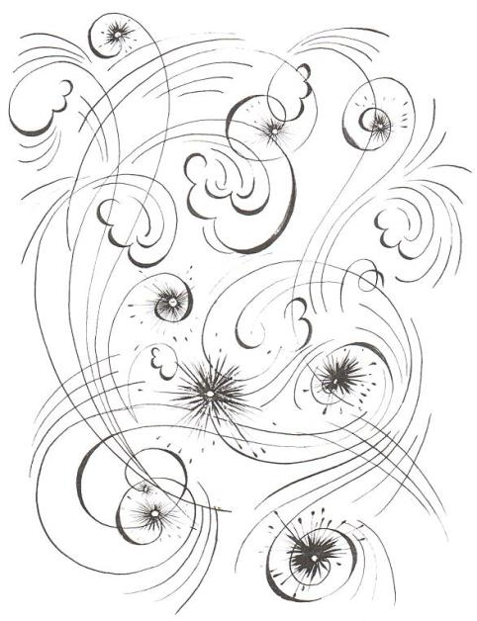
Итоговая композиция.
( совместная работа: учитель-
учащиеся)

Slide 24
Творческие работы
учащихся с урока
«музыкальная графика»

Slide 25
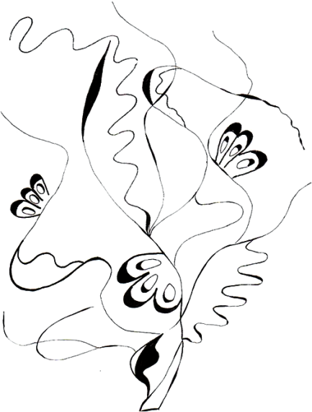
6 класс (12 лет)

Slide 26
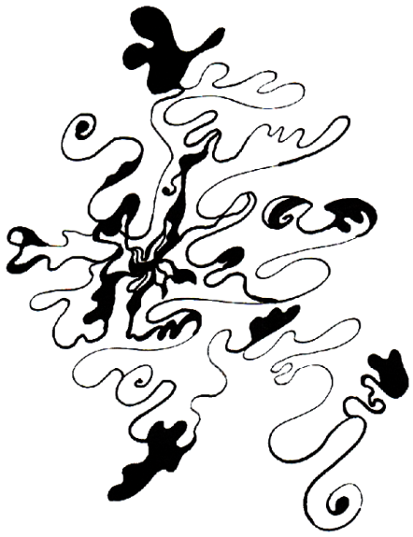
6 класс (12 лет)

Slide 27
6 класс (12 лет)

Slide 28
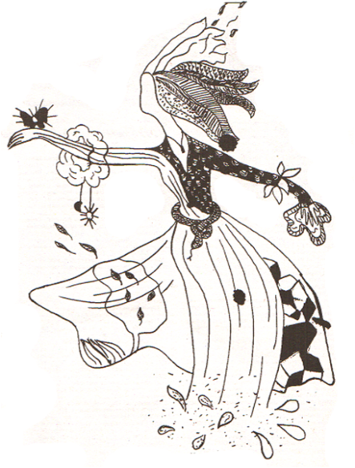
6 класс (12 лет)

Slide 29
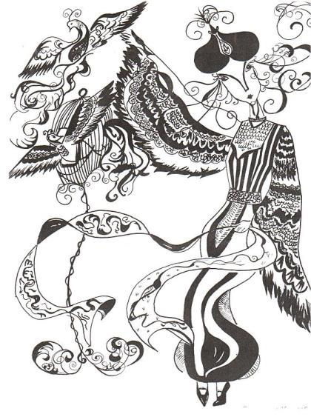
6 класс (12 лет)

Slide 30
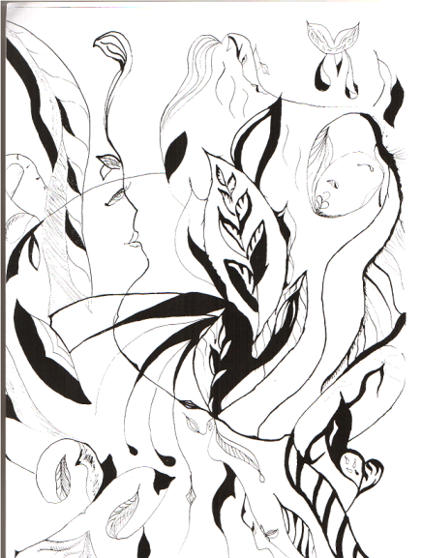
6 класс (12 лет)

Slide 31
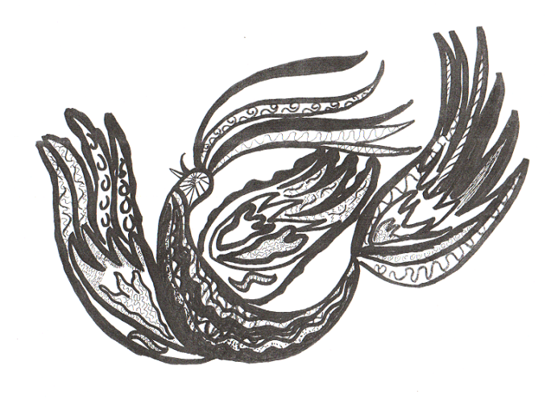
6 класс (12 лет)

Slide 32
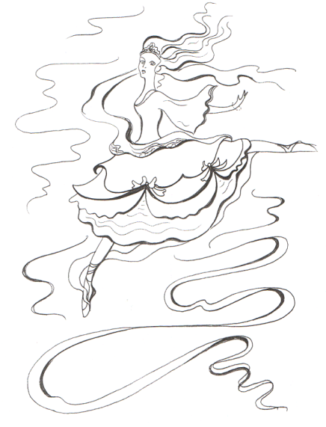
6 класс (12 лет)

Slide 33
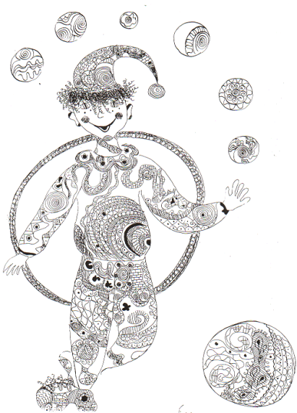
6 класс (12 лет)

Slide 34
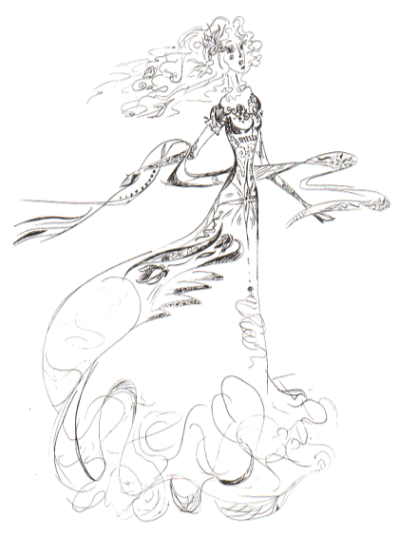
6 класс ( 13 лет)

